Slide 1

Uso Racional da Água

Slide 2
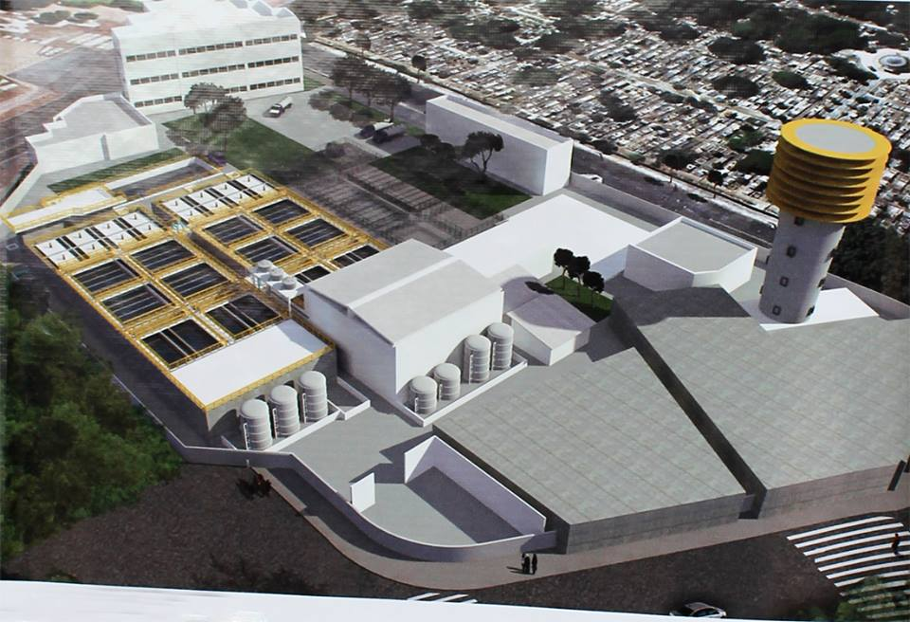
Companhia de Saneamento Ambiental de Atibaia - SAAE
A SAAE foi criada em 1969, como autarquia, tendo a denominação de Serviço Autônomo de Água e Esgoto. Em 2001, recebeu da prefeitura a responsabilidade de gerir os resíduos sólidos e se tornou Saneamento Ambiental de Atibaia. Em 2011, passou de autarquia para empresa pública, podendo selar parcerias com empresas privadas para aprimorar a prestação de alguns serviços.
Projeto da nova ETA Central, prevista para 2016

Slide 3
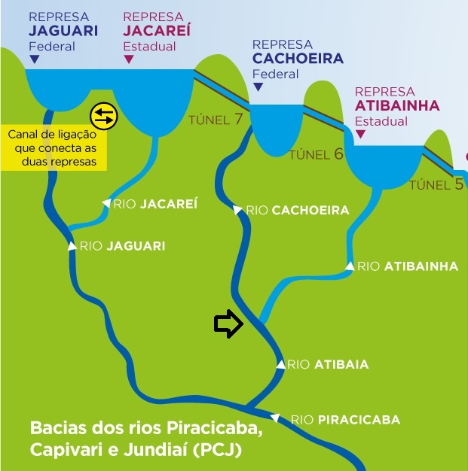
Atibaia e o Sistema Cantareira
Atibaia faz parte das Bacias PCJ. As bacias dos rios Piracicaba, Capivari e Jundiaí abrangem 59 municípios paulistas e 4 mineiros, com uma população estimada de 5,2 milhões de habitantes.
O rio Atibaia é formado pela junção dos rios Cachoeira e Atibainha e, diferente do que muitos pensam, as águas do rio Atibaia não são captadas apenas pelo nosso município. O rio Atibaia abastece também Itatiba, Valinhos, Jundiaí, Paulínia e Campinas. Além disso, o rio Atibaia vai se unir ao rio Jaguari, em Americana, para formar o rio Piracicaba.

Slide 4
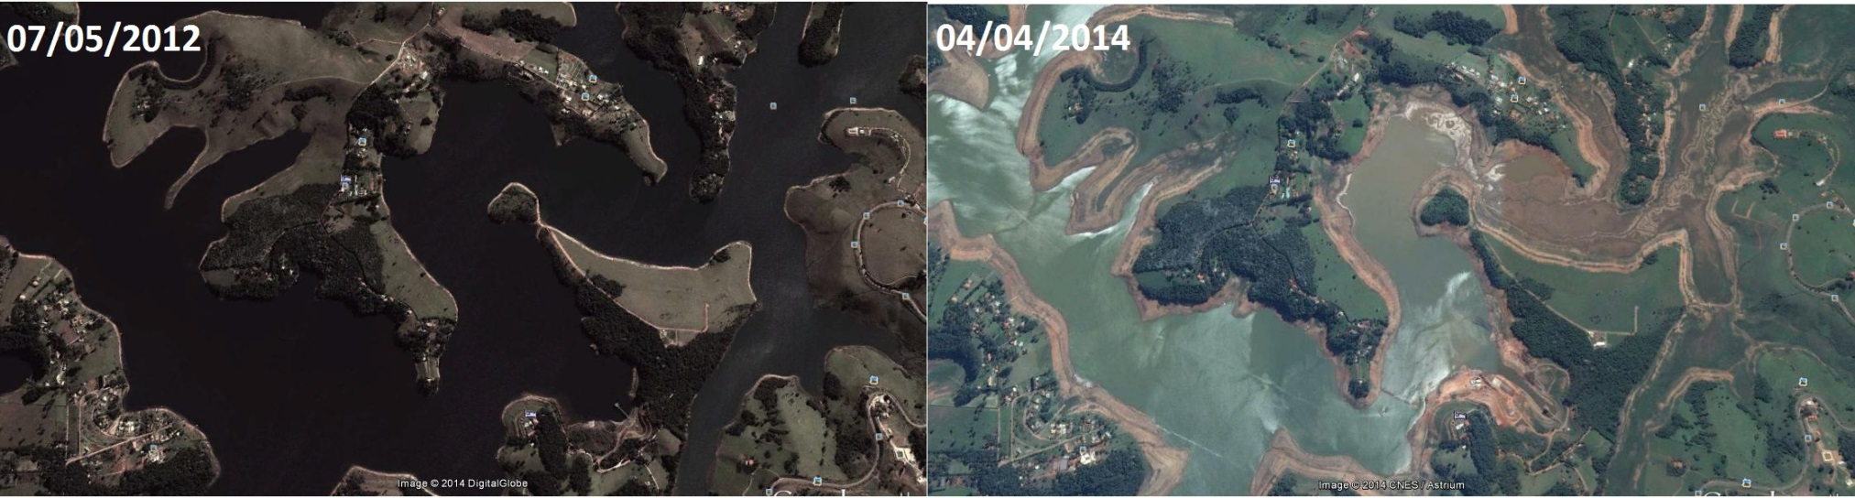
A crise do Sistema Cantareira
Volume operacional da represa do Jaguari em 07/05/2012:
74,68%
Volume operacional da represa do Jaguari em 04/04/2014:
5,79%

Slide 5
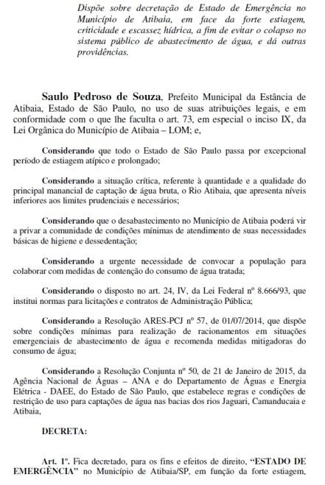
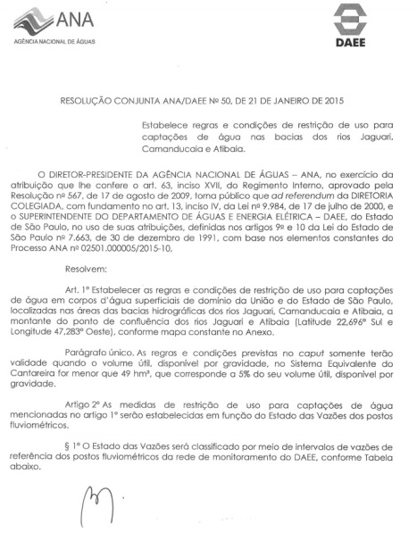
Crise Hídrica em Atibaia
Atibaia vinha passando, como todos os municípios da região, por um período de seca. Com o baixo índice de chuvas, o volume de água do Rio Atibaia que abastece a maior parte do nosso município vinha diminuindo gradativamente, no entanto sem falta d´água. Mas não ficamos livres do ônus da crise hídrica, tivemos muitos períodos de água amarelada e dificuldades para captação.
DECRETO DE EMERGÊNCIA
DECRETO ANA – DAEE

Slide 6
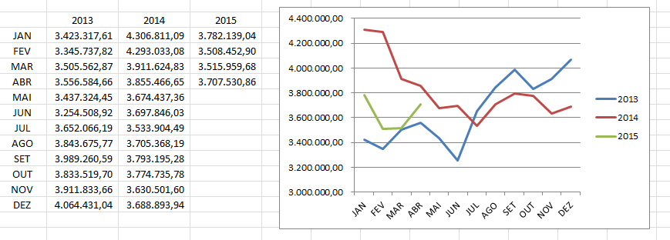
Crise x Faturamento

Slide 7
O QUE ATIBAIA ESTÁ FAZENDO
Programa Ação Água
Investimento no combate a perdas (Implantação das novas redes em PEAD; Instalação de Macromedidores; Caça Vazamentos - Geofonamento noturno, que faz uma varredura de vazamentos “não visíveis”)
Construção da Nova ETA
Prioridade no conserto de vazamentos
Decretação do Estado de Emergência
Lei de incentivo à redução do consumo de água
Educação Ambiental (Campanhas de incentivo ao uso racional da água)
Programa de recuperação de créditos para pessoas física e jurídicas – PRC

Slide 8
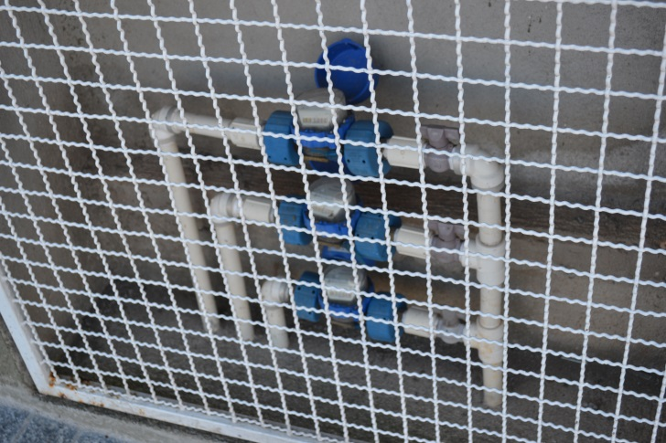
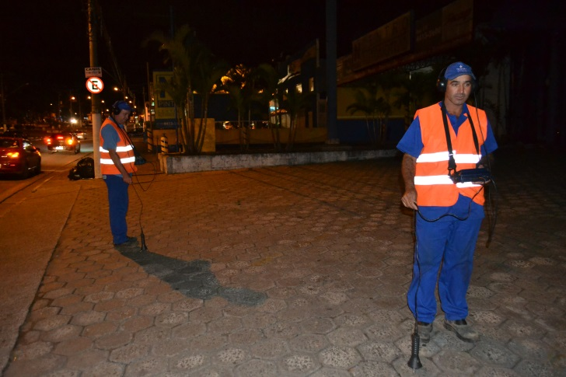
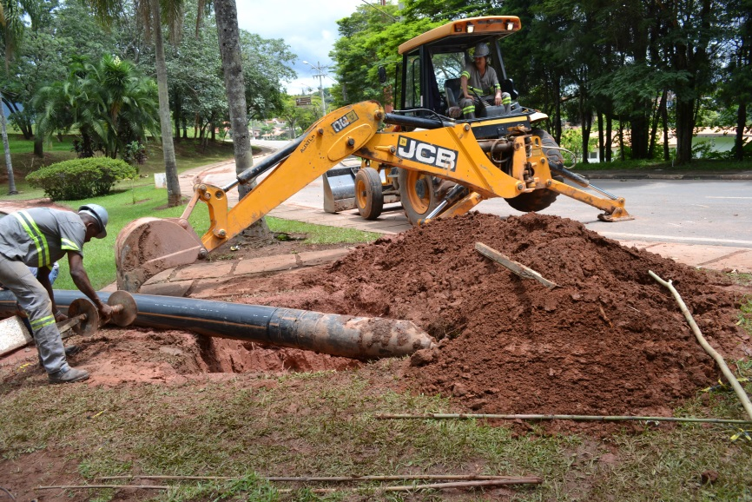
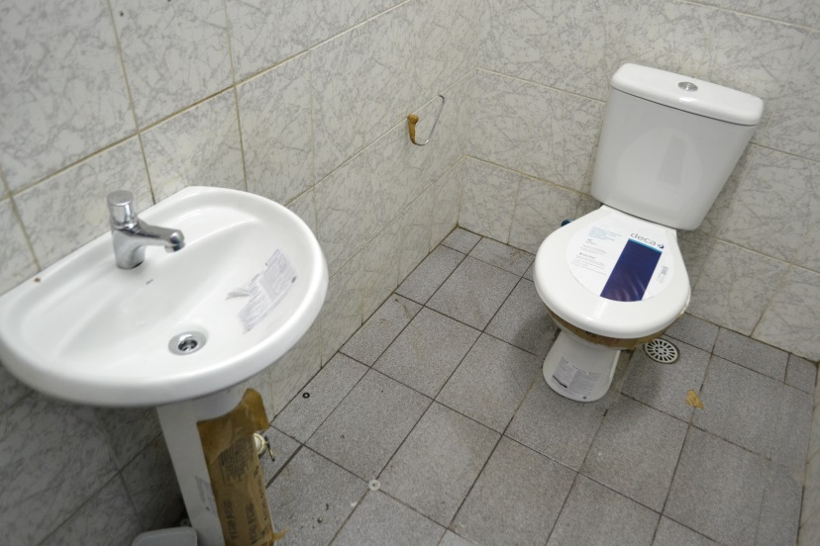

Combate a Perdas
Substituição de hidrômetros
Geofonamento Noturno
Novas redes em PEAD
Programa Ação Água

Slide 9
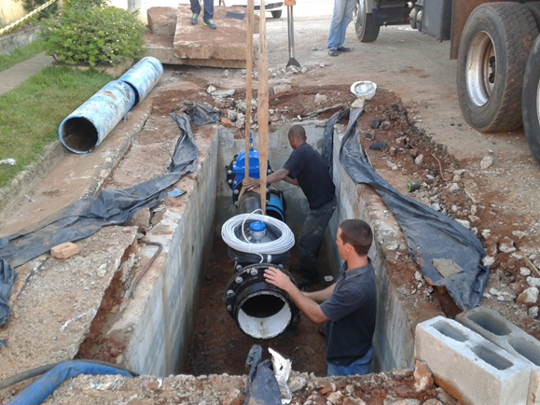
Combate a Perdas
Instalação de macromedidores

Slide 10
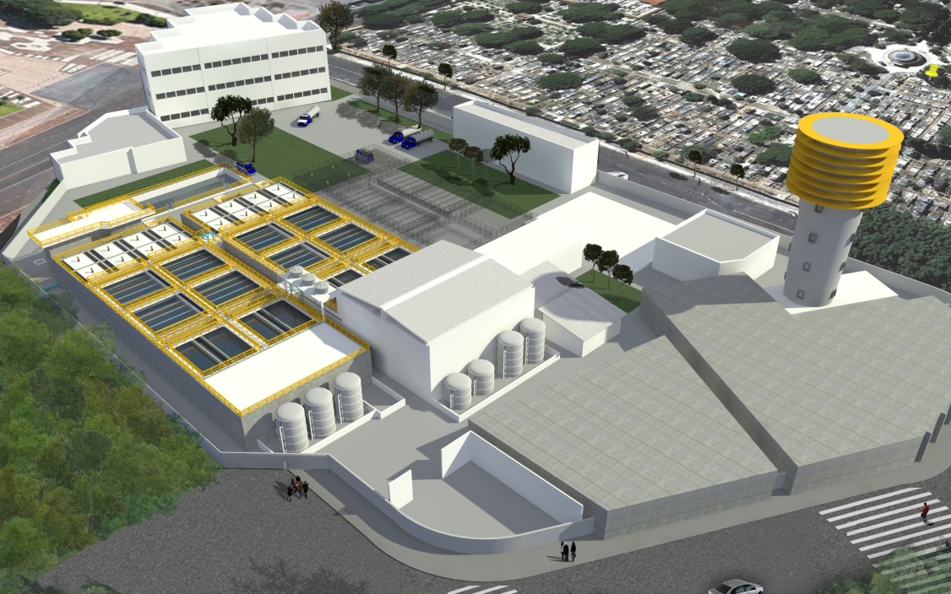
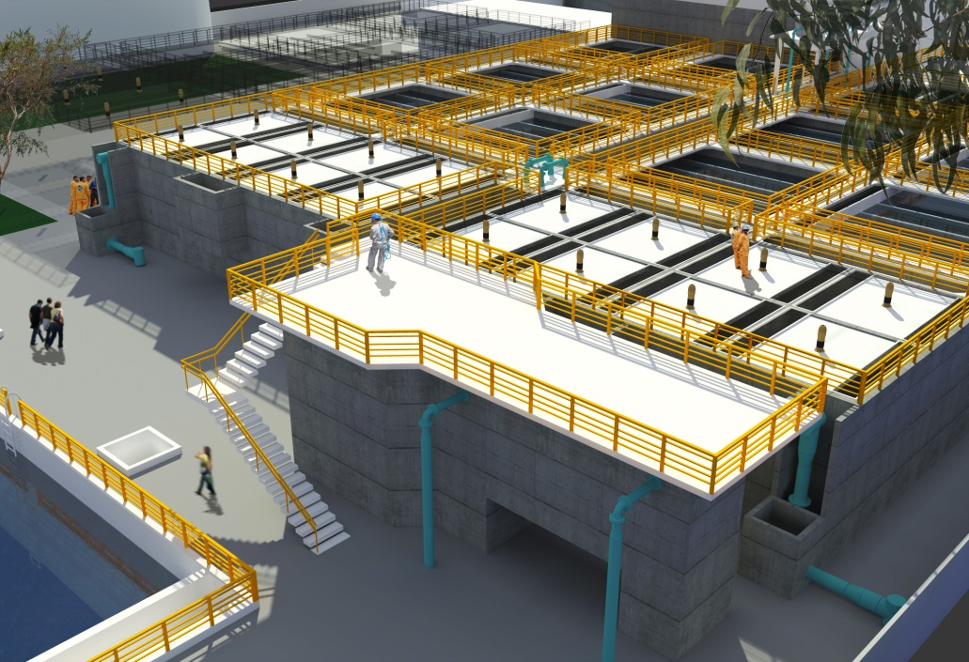
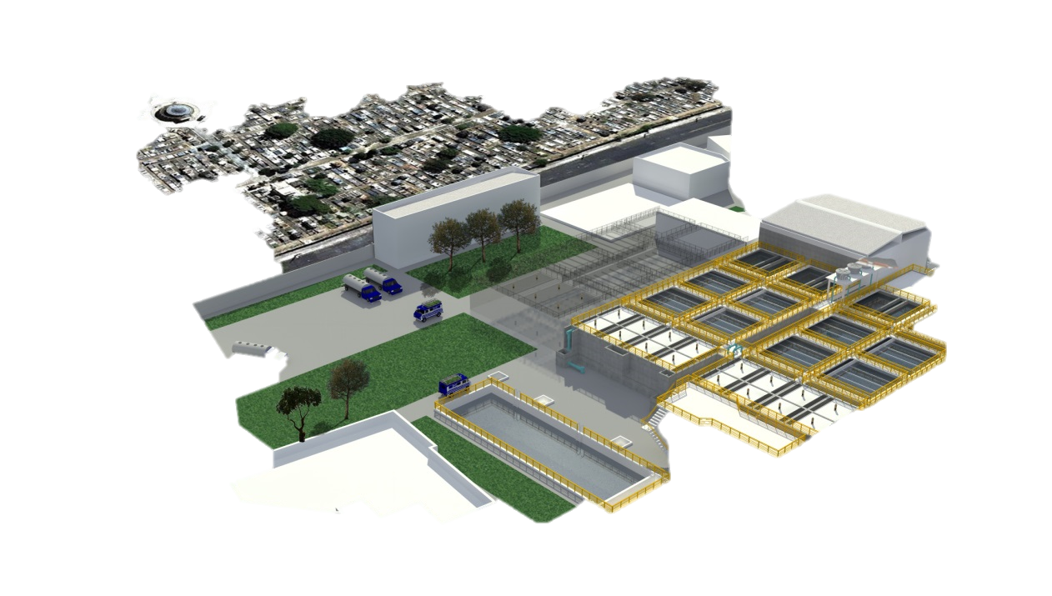
Nova ETA Central

Slide 11
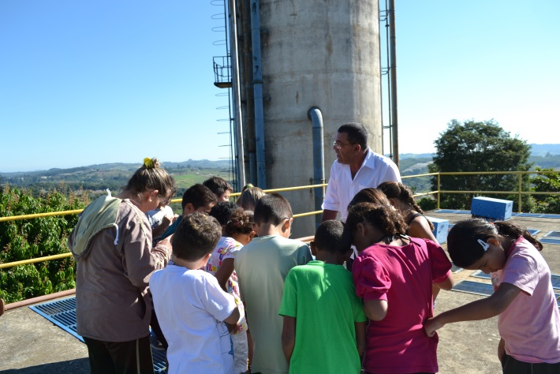
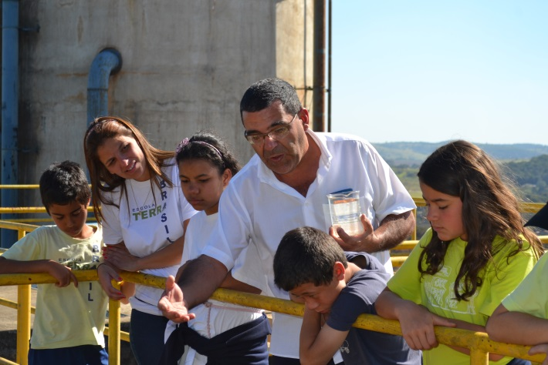
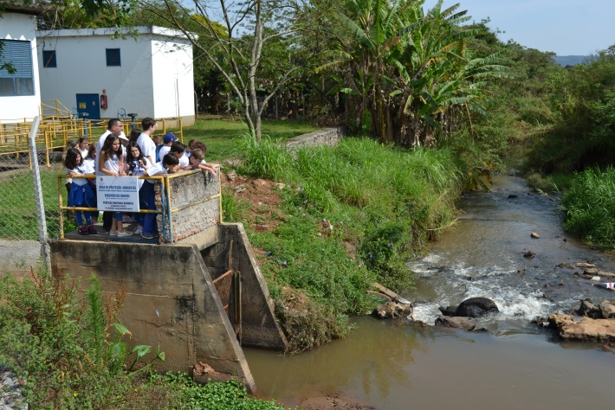
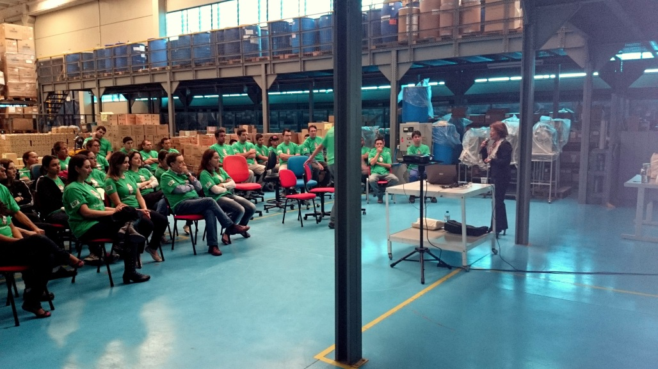
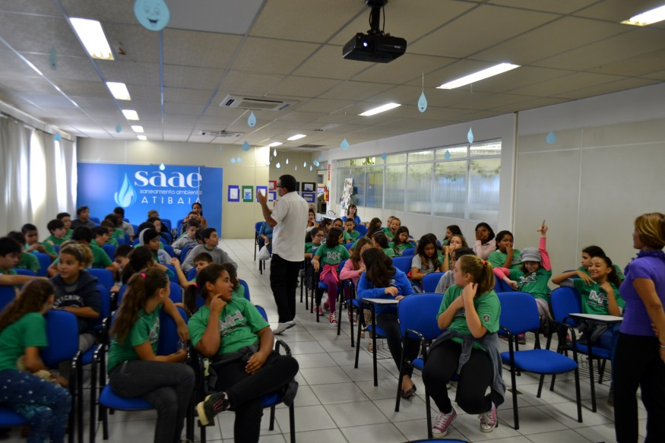
Educação Ambiental
Escolas visitam ETA III e Captação
Palestras sobre uso racional da água em empresas e escolas

Slide 12

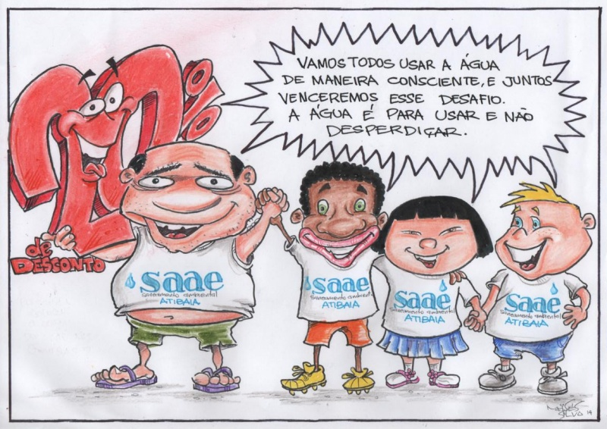
Lei de Incentivo à redução do consumo de água

Slide 13
Programa Ação Água
O programa surgiu em meio à crise hídrica vivida nas regiões metropolitanas de São Paulo e Campinas, para promover ampla substituição de dispositivos hidráulicos antigos por tecnologias mais modernas e econômicas.
Trata-se de um projeto de gestão sustentável da água no município, faz parte do Programa Atibaia Município Sustentável, e visa reduzir em 50% o consumo do recurso natural nos prédios públicos da cidade e do consumo de água das famílias, através da atualização das suas instalações residenciais, especialmente dos banheiros onde o consumo de água é sabidamente maior.

Slide 14
Objetivos do programa
Substituição de produtos sanitários antigos e ineficientes, por produtos novos e economizadores;
Conscientização e sensibilização dos usuários;
Redução do consumo hídrico ponto a ponto;
Dessobrecarregamento do sistema abastecedor;
Consequente retorno financeiro aliado a sustentabilidade;

Slide 15
Etapas do programa
Primeira Onda
Substituição da totalidade das bacias e metais sanitários das instalações públicas para atualização dos sistemas por Economizadores de Água, o que equivale a aproximadamente:
1.600 bacias sanitárias e 1.800 metais sanitários de 191 instalações.
A compra e instalação dos produtos é de responsabilidade da Empresa CAB Ambiental, responsável pela coleta e tratamento do esgoto no município de Atibaia através de uma PPP - Parceria Pública Privada.

Slide 16
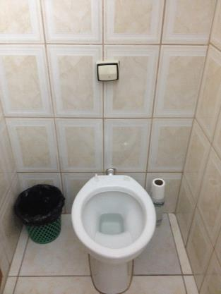
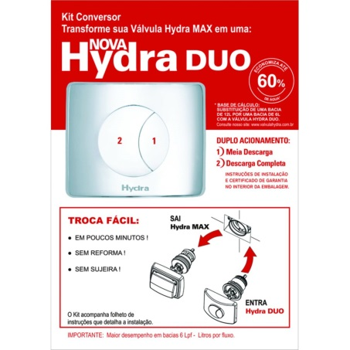
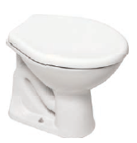

Válvula Hydra Max Antiga x Nova Hydra Duo
Foto: PEA - CIE JOSE AP. FERREIRA FRANCO

Slide 17
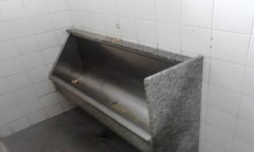
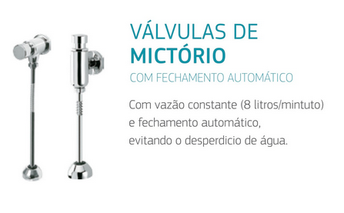
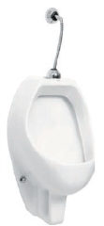
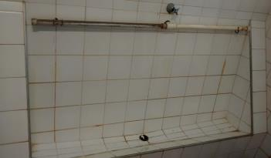
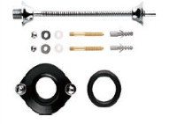
Mictório coletivo x Mictório individual com válvula automática
Foto: PEA - EEPG PROF ZILAH B. PACCITI

Slide 18
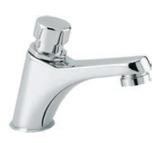
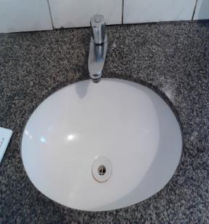

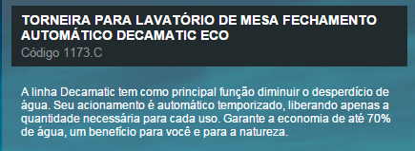
Torneira de mesa comum x Torneira de mesa fechamento automático
Foto: Sede SAAE.

Slide 19

Logotipo

Slide 20

Campanha de incentivo

Slide 21
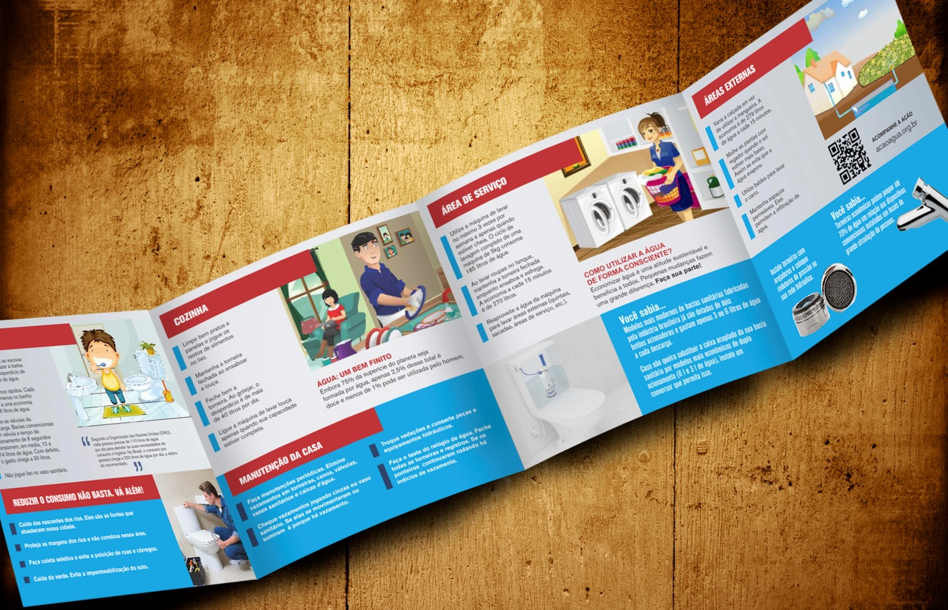
folder

Slide 22
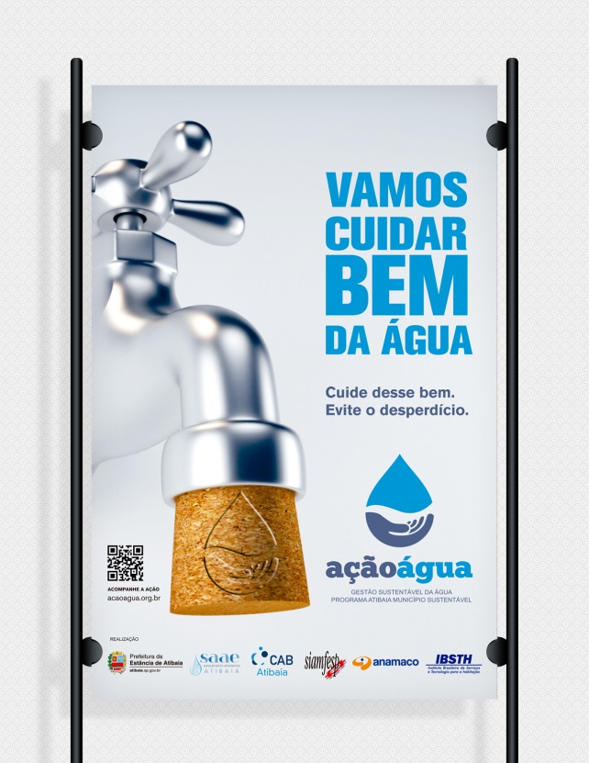
BANNER E CARTAZ

Slide 23

Placa

Slide 24
Muito obrigada
Fabiane Santiago
Superintendente – saae
www.saaeatibaia.com.br
fabiane@saaeatibaia.com.br
(11) 44143502

